Slide 1



О ПРОЕКТЕ РЕГИОНАЛЬНОЙ ПРОГРАММЫ РАЗВИТИЯ МАЛОГО
И СРЕДНЕГО ПРЕДПРИНИМАТЕЛЬСТВА КРАСНОЯРСКОГО КРАЯ ДО 2024 ГОДА
СЕНТЯБРЬ 2021
НАЦИОНАЛЬНЫЙ ПРОЕКТ
«МАЛОЕ И СРЕДНЕЕ ПРЕДПРИНИМАТЕЛЬСТВО
И ПОДДЕРЖКА ИНДИВИДУАЛЬНОЙ ПРЕДПРИНИМАТЕЛЬСКОЙ ИНИЦИАТИВЫ»
АГЕНТСТВО РАЗВИТИЯ МАЛОГО И СРЕДНЕГО ПРЕДПРИНИМАТЕЛЬСТВА КРАСНОЯРСКОГО КРАЯ
СЕНТЯБРЬ 2021 г.

Slide 2




ИНФРАСТРУКТУРА ПОДДЕРЖКИ МСП В КРАЕ
АГЕНТСТВО РАЗВИТИЯ МАЛОГО И СРЕДНЕГО ПРЕДПРИНИМАТЕЛЬСТВА КРАСНОЯРСКОГО КРАЯ
ОРГАН ИСПОЛНИТЕЛЬНОЙ ВЛАСТИ КРАЯ
РЕГИОНАЛЬНОЕ ПРЕДСТАВИТЕЛЬСТВО ФОНДА СОДЕЙСТВИЯ ИННОВАЦИЯМ
РЕГИОНАЛЬНЫЙ ОПЕРАТОР ФОНДА «СКОЛКОВО»
ТЕРРИТОРИАЛЬНОЕ ПРЕДСТАВИТЕЛЬСТВО ЦЕНТРА СТАНДАРТИЗАЦИИ
В ИННОВАЦИОННОЙ СФЕРЕ ГРУППЫ РОСНАНО
РЕГИОНАЛЬНЫЙ ЦЕНТР ПОДДЕРЖКИ ПРЕДПРИНИМАТЕЛЬСТВА (РЦПП)
ЦЕНТР ПОДДЕРЖКИ ЭКСПОРТА (ЦПЭ)
ЦЕНТР КЛАСТЕРНОГО РАЗВИТИЯ (ЦКР)
РЦК В СФЕРЕ ПРОИЗВОДИТЕЛЬНОСТИ ТРУДА
МИКРОФИНАНСОВАЯ И ГАРАНТИЙНАЯ ОРГАНИЗАЦИЯ
СОДЕЙСТВИЕ РАЗВИТИЮ НАУЧНОЙ, НАУЧНО-ТЕХНИЧЕСКОЙ И ИННОВАЦИОННОЙ ДЕЯТЕЛЬНОСТИ
НА ТЕРРИТОРИИ КРАСНОЯРСКОГО КРАЯ
СЕНТЯБРЬ 2021
1

Slide 3
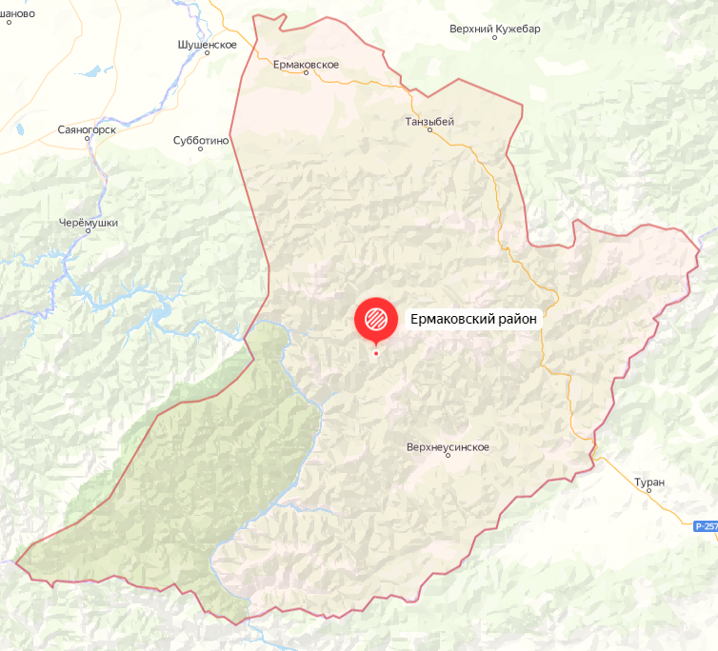

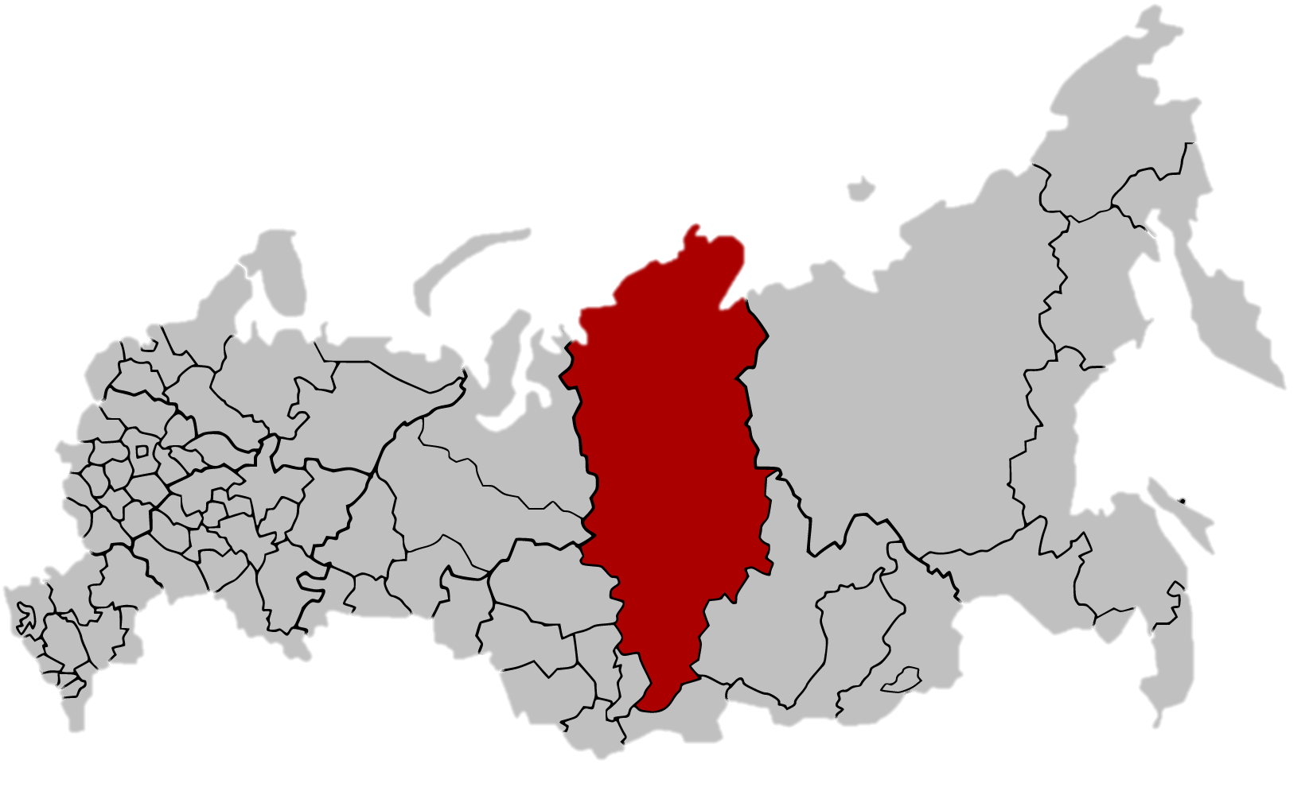
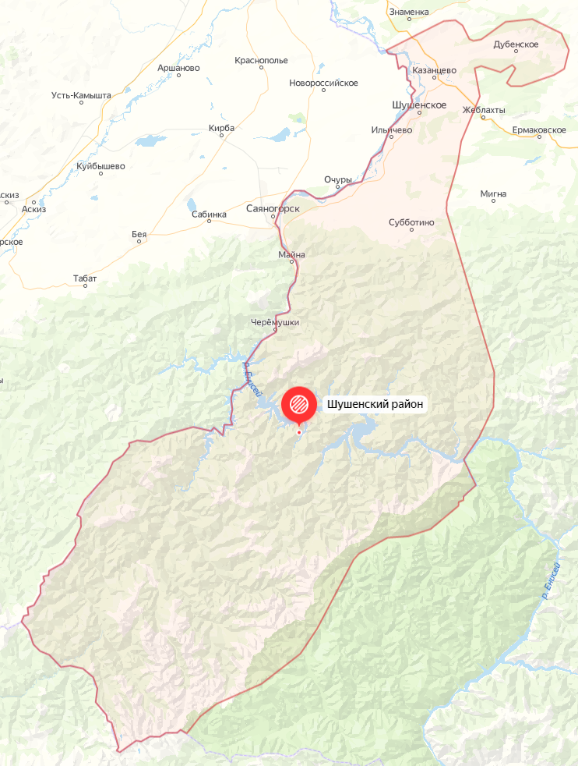

СТАТИСТИЧЕСКИЙ ПРОФИЛЬ СЕКТОРА МСП
Число субъектов мсп (красноярский край), тыс. ед.
КРАСНОЯРСКИЙ КРАЙ
+ 1,1%
ПРОГНОЗНОЕ ЗНАЧЕНИЕ
МАЛЫЙ БИЗНЕС
+ 2,2%
ОТРАСЛЕВАЯ СТРУКТУРА
ТОРГОВЛЯ
ПРЕДОСТАВЛЕНИЕ УСЛУГ НАСЕЛЕНИЮ
ТУРИЗМ
100
АВГУСТ 2021
СРЕДНИЙ БИЗНЕС
- 5,4%
ОБРАБАТЫВАЮЩАЯ ПРОМЫШЛЕННОСТЬ
СТРОИТЕЛЬСТВО
СЕЛЬСКОЕ ХОЗЯЙСТВО
КРАСНОЯРСКИЙ КРАЙ
ЕРМАКОВСКИЙ
РАЙОН
346
53 ЮЛ
СУБЪЕКТОВ МСП
293 ИП
ДИНАМИКА ИЗМЕНЕНИЙ
К 2020 ГОДУ
581
+ 2,2%
ШУШЕНСКИЙ РАЙОН
ТЫС.
РАБОЧИХ МЕСТ
СЕНТЯБРЬ 2021
139 ЮЛ
СУБЪЕКТОВ МСП
442 ИП
+ 45,3
ТЫС.
САМОЗАНЯТЫХ
2

Slide 4

ПРОГРАММА: ЦЕЛЬ И ЗАДАЧИ
к 2024 году
увеличение количества занятых
в секторе мсп Красноярского края
429,9
ТЫС. ЧЕЛОВЕК
ПРЕДПОСЫЛКИ РАЗРАБОТКИ
Задачи
1
Отсутствие комплексной ИНФОРМации о мерах господдержки смсп с учетом отраслевых мер
1
Повышение эффективности мер государственной поддержки субъектов мсп
2
Необходимость синхронизации мер поддержки и налаживания межведомственного взаимодействия
2
Создание благоприятных условий
для развития мсп
3
ПОДДЕРЖКА субъектов мсп С УЧЕТОМ ПРИОРИТИЗАЦИИ ОТРАСЛЕЙ
3
Необходимость привлечения допОЛНИТЕЛЬНЫХ средств
из федерального бюджета
4
Повышение роли мсп в формировании доходов Консолидированного бюджета Красноярского края за счет изменения отраслевой структуры
СЕНТЯБРЬ 2021
3

Slide 5
СТРАТЕГИЧЕСКИЕ ИНИЦИАТИВЫ
1
КПЭ
РАЗВИТИЕ ИНФРАСТРУКТУРЫ ПОДДЕРЖКИ МСП
к 2024 году
2
СОВЕРШЕНСТВОВАНИЕ СИСТЕМЫ ФИНАНСОВОЙ ПОДДЕРЖКИ
2020 2024
401,0 429,9
Численность занятых
в сфере МСП, ТЫС. ЧЕЛОВЕК
3
СТИМУЛИРОВАНИЕ СПРОСА НА ПРОДУКЦИЮ СУБЪЕКТОВ МСП
12 24
объем инвестиций
в секторе МСП (МАЛЫЕ),
МЛРД РУБ
4
СНИЖЕНИЕ АДМИНИСТРАТИВНОГО ДАВЛЕНИЯ НА БИЗНЕС
Охват количества СМСП получивших поддержку инфра-структуры
4 15%
5
ПОПУЛЯРИЗАЦИЯ ПРЕДПРИНИМАТЕЛЬСТВА
ДАННЫЕ ОПРОСОВ
более
СЕНТЯБРЬ 2021
50%
ПРЕДПРИНИМАТЕЛЕЙ
ОТМЕТИЛИ НЕДОСТАТОЧНОЕ КОЛИЧЕСТВО ИНФОРМАЦИИ
О МЕРАХ ГОСУДАРСТВЕННОЙ ПОДДЕРЖКИ
4

Slide 6








РАЗВИТИЕ ИНФРАСТРУКТУРЫ ПОДДЕРЖКИ МСП
МНОГОКАНАЛЬНЫЙ ТЕЛЕФОН
8 800 234 0 124
100% ОХВАТ
WWW.МОЙБИЗНЕС-24.РФ
ТЕРРИТОРИИ РЕГИОНА
открытИЕ центрОВ
открытие центров
в 61 МО края
2022
+ 14
Центр / ФИЛИАЛ / ПРЕДСТАВИТЕЛЬСТВО
2021
+ 1
МАРТ-МАЙ
июнЬ-ИЮЛЬ-август
До конца года
центр
2020
Минусинск Железногорск
Зеленогорск
НАЗАРОВО
Шарыпово
Манский РАЙОН
КАРАТУЗСКИЙ РАЙОН
Шушенский РАЙОН
Ермаковский РАЙОН
Ачинск
Канск
Норильск
Лесосибирск
КУРАГИНСКИЙ РАЙОН
+ 1
центр
Красноярск
(УЛ. белинского)
2019
Красноярск
(УЛ. матросова)
РАЗВИТИЕ ФИЛИАЛЬНОЙ
СЕТИ
СОЗДАНИЕ
МАСШТАБИРОВАНИЕ
СЕНТЯБРЬ 2021
5
1
2
3
4
СНИЖЕНИЕ АДМИНИСТРАТИВНОГО ДАВЛЕНИЯ НА БИЗНЕС
5
ПОПУЛЯРИЗАЦИЯ ПРЕДПРИНИМАТЕЛЬСТВА
РАЗВИТИЕ ИНФРАСТРУКТУРЫ ПОДДЕРЖКИ МСП
СОВЕРШЕНСТВОВАНИЕ СИСТЕМЫ ФИНАНСОВОЙ ПОДДЕРЖКИ
СТИМУЛИРОВАНИЕ СПРОСА НА ПРОДУКЦИЮ СУБЪЕКТОВ МСП
Notes:
В 2021 году открыты центры в Минусинске, Железногорске , Зеленогорск будет открыт 27 мая.
В июне откроются в Курагинском, Каратузском, Манском, Шарыповском районах.
До конца года откроются в Ачинске, Канске, Назарово, Лесосибирске, Норильске
В 2022 году – открытие центров в 49 МО края.

Slide 7


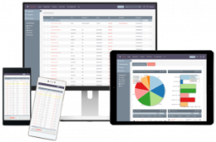
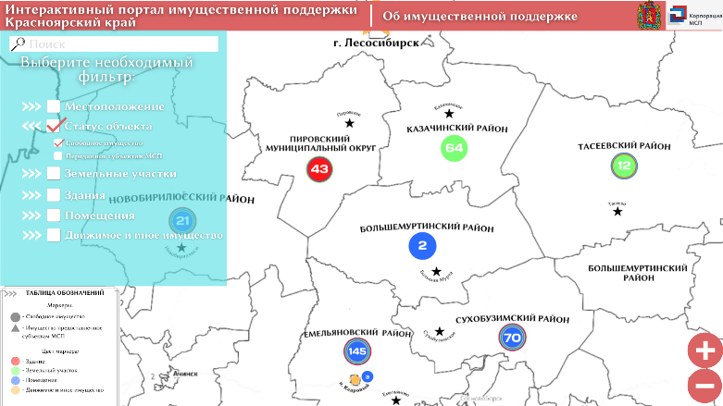
РАЗВИТИЕ ИНФРАСТРУКТУРЫ ПОДДЕРЖКИ МСП
ФОРМИРОВАНИЕ
ЦИФРОВОЙ ЭКОСИСТЕМЫ
ПОДДЕРЖКИ ПРЕДПРИНИМАТЕЛЕЙ
НАБОРЫ ОНЛАЙН-СЕРВИСОВ
ПРИВЯЗКА К КОНКРЕТНЫМ «ЖИЗНЕННЫМ» СИТУАЦИЯМ
ОНЛАЙН-РЕЖИМ ПОЛУЧЕНИЯ МЕР ПОДДЕРЖКИ
СОПРОВОЖДЕНИЕ / ПОДДЕРЖКА
И КОНСУЛЬТИРОВАНИЕ
ЧЕРЕЗ ЧАТ
ОПЕРАТИВНОЕ РЕШЕНИЕ ВОПРОСОВ
МОБИЛЬНОЕ ПРИЛОЖЕНИЕ
Создание портала имущественной поддержки
1683
КОЛИЧЕСТВО ИМУЩЕСТВА
В ПЕРЕЧНЯХ
МУН. ИМУЩЕСТВА
НАНЕСЕНИЕ НА ИНТЕРАКТИВНУЮ КАРТУ
WWW.МОЙБИЗНЕС-24.РФ
ПЕРЕДАНО ИМУЩЕСТВА СУБЪЕКТАМ МСП ИЗ ПЕРЕЧНЕЙ
619
СЕНТЯБРЬ 2021
6
1
2
3
СТИМУЛИРОВАНИЕ СПРОСА НА ПРОДУКЦИЮ СУБЪЕКТОВ МСП
4
СНИЖЕНИЕ АДМИНИСТРАТИВНОГО ДАВЛЕНИЯ НА БИЗНЕС
5
ПОПУЛЯРИЗАЦИЯ ПРЕДПРИНИМАТЕЛЬСТВА
РАЗВИТИЕ ИНФРАСТРУКТУРЫ ПОДДЕРЖКИ МСП
СОВЕРШЕНСТВОВАНИЕ СИСТЕМЫ ФИНАНСОВОЙ ПОДДЕРЖКИ

Slide 8
МЕРЫ НАЛОГОВОЙ ПОДДЕРЖКИ
1
УСН
ЧИСЛО НАЛОГО-ПЛАТЕЛЬЩИКОВ
ОБЪЕМ ПОДДЕРЖКИ, млн руб
ДЛЯ ПОСТРАДАВШИХ ОТРАСЛЕЙ
ДОХОДЫ 1%
3 915
3 045
278,2
213,5
ДЛЯ ПЕРЕШЕДШИХ С ЕНВД (КРОМЕ ТОРГОВЛИ)
ДОХОДЫ-РАСХОДЫ 5%
ДЛЯ ПЕРЕШЕДШИХ С ЕНВД (ТОРГОВЛЯ)
ДОХОДЫ 4%,
ДОХОДЫ-РАСХОДЫ 10%
ДЛЯ ВПЕРВЫЕ ЗАРЕГИСТРИРОВАННЫХ ИП (первые 2 налоговых периода)
ДОХОДЫ 0%,
ДОХОДЫ-РАСХОДЫ 0%
854*
236,0*
2
* ДАННЫЕ ЗА 2020 ГОД
ПСН
НОВЫЕ НАЛОГОВЫЕ ПРЕФЕРЕНЦИИ
КОРРЕКТИРУЮЩИЙ КОЭФФИЦИЕНТ
ГОРОДСКИЕ ОКРУГА, ПОСЕЛЕНИЯ
МУНИЦИПАЛЬНЫЕ РАЙОНЫ И ОБРАЗОВАНИЯ
СЕЛЬСКИЕ ПОСЕЛЕНИЯ
МЕЖСЕЛЕННАЯ ТЕРРИТОРИЯ
К1
1 ГРУППА (29 МО):
(Ермаковский район)
В ЗАВИСИМОСТИ
ОТ МЕСТА ДЕЯТЕЛЬНОСТИ
0,8
1,0
0,7
0,9
2 ГРУППА (31 МО):
(пос. Шушенское)
(Шушенский район)
К2
до 50 КВ. М.
свыше 50 до 100 КВ. М.
свыше 100 КВ. М.
СЕНТЯБРЬ 2021
В ЗАВИСИМОСТИ
ОТ ПЛОЩАДИ ОБЪЕКТА
1,0 -
0,75 -
0,5 -
К ЧАСТИ ПЛОЩАДИ
7

Slide 9


ИНСТРУМЕНТЫ ФИНАНСОВОЙ ПОДДЕРЖКИ
1
МУНИЦИПАЛЬНЫЕ ПРОГРАММЫ ПОДДЕРЖКИ ПРЕДПРИНИМАТЕЛЬСТВА
2021 год
2022 год
Заявлено: 49 мо (1 конкурс)
на общую сумму 390,83 млн рублей
СУБСИДИИ ДО 500 ТЫС. РУБЛЕЙ
РАСПРЕДЕЛЯЮТСЯ между всеми МО РАСЧЕТНЫМ СПОСОБОМ
СУБСИДИИ НА ИНВЕСТИЦИОННЫЕ ЦЕЛИ ДО 15 МЛН
ОБЩЕКРАЕВОЙ конкурс ПРОЕКТОВ
ПОДДЕРЖАНО 19 мо
НАПРАВЛЕНО 180,0 млн рублей
2
ПОРУЧИТЕЛЬСТВА
НАЦИОНАЛЬНАЯ ГАРАНТИЙНАЯ СИСТЕМА
ОБЕСПЕЧЕНИЕ
ВЫДАЧИ ПОРУЧИТЕЛЬСТВ
WWW.МОЙБИЗНЕС-24.РФ
НА СУММУ ДО 25 МЛН РУБЛЕЙ,
НО НЕ БОЛЕЕ 50 %
ОТ СУММЫ КРЕДИТА
ГАРАНТИИ ПО КРЕДИТАМ СВЫШЕ 25 МЛН РУБЛЕЙ
В 2020 ГОДУ ОБЪЕМ ФИНАНСОВОЙ ПОДДЕРЖКИ РГО СОСТАВИЛ 750 МЛН РУБ.
СЕНТЯБРЬ 2021
8
1
РАЗВИТИЕ ИНФРАСТРУКТУРЫ ПОДДЕРЖКИ МСП
2
3
СТИМУЛИРОВАНИЕ СПРОСА НА ПРОДУКЦИЮ СУБЪЕКТОВ МСП
4
СНИЖЕНИЕ АДМИНИСТРАТИВНОГО ДАВЛЕНИЯ НА БИЗНЕС
5
ПОПУЛЯРИЗАЦИЯ ПРЕДПРИНИМАТЕЛЬСТВА
СОВЕРШЕНСТВОВАНИЕ СИСТЕМЫ ФИНАНСОВОЙ ПОДДЕРЖКИ

Slide 10
ИНСТРУМЕНТЫ ФИНАНСОВОЙ ПОДДЕРЖКИ
3
4
ГРАНТЫ СОЦИАЛЬНЫМ ПРЕДПРИНИМАТЕЛЯМ
МИКРОЗАЙМЫ
WWW.МОЙБИЗНЕС-24.РФ
ДО 5 МЛН РУБ.
НА СРОК ДО 3 ЛЕТ
ПРОЕКТЫ В СФЕРЕ СОЦИАЛЬНОГО ПРЕДПРИНИМАТЕЛЬСТВА
ПОКРЫТИЕ КАССОВЫХ РАЗРЫВОВ
ИНВЕСТИЦИОННЫЕ ЦЕЛИ
РАЗМЕР
ПРОЦЕНТНОЙ СТАВКИ
ОТ 3,25 ДО 6,5%
ОТ 100 ДО 500 ТЫС. РУБ.
СОФИНАНСИРОВАНИЕ
НЕ МЕНЕЕ 50 %
В 2020 ВЫДАНО КРЕДИТОВ
ПО ЛЬГОТНОЙ СТАВКЕ НА 483 МЛН РУБ.
5
СОЦИАЛЬНЫЙ КОНТРАКТ
МОГУТ ПРЕТЕНДОВАТЬ
МАЛОИМУЩИЕ ОДИНОКО ПРОЖИВАЮЩИЕ ГРАЖДАНЕ, МАЛОИМУЩИЕ СЕМЬИ
ОБЪЕМ ПОДДЕРЖКИ
ДО 250 ТЫС. РУБЛЕЙ НА ОСУЩЕСТВЛЕНИЕ
ПРЕДПРИНИМАТЕЛЬСКОЙ ДЕЯТЕЛЬНОСТИ
СЕНТЯБРЬ 2021
9
1
РАЗВИТИЕ ИНФРАСТРУКТУРЫ ПОДДЕРЖКИ МСП
2
3
СТИМУЛИРОВАНИЕ СПРОСА НА ПРОДУКЦИЮ СУБЪЕКТОВ МСП
4
СНИЖЕНИЕ АДМИНИСТРАТИВНОГО ДАВЛЕНИЯ НА БИЗНЕС
5
ПОПУЛЯРИЗАЦИЯ ПРЕДПРИНИМАТЕЛЬСТВА
СОВЕРШЕНСТВОВАНИЕ СИСТЕМЫ ФИНАНСОВОЙ ПОДДЕРЖКИ

Slide 11


СТИМУЛИРОВАНИЕ СПРОСА НА ПРОДУКЦИЮ СУБЪЕКТОВ МСП
ЕДИНЫЙ КАТАЛОГ
ПРОДУКЦИИ МСП
ЕДИНЫЙ РЕГИОНАЛЬНЫЙ
ПОРТАЛ ЗАКУПОК
У СУБЪЕКТОВ МСП
ДНИ КРУПНЫХ КОМПАНИЙ
«СДЕЛАНО В КРАЕ»
УЧАСТИЕ В ТЕНДЕРЕ
В РЕЖИМЕ ОНЛАЙН
РАЗМЕЩЕНИЕ ПРОДУКЦИИ НА МАРКЕТПЛЕЙСАХ
ЕДИНАЯ ПЛАТФОРМА
ИНФОРМАЦИЯ ДЛЯ КРУПНОГО БИЗНЕСА - ПОТЕНЦИАЛЬНЫХ ЗАКАЗЧИКОВ
АГРЕГАЦИЯ ЗАКУПОК
44-ФЗ
223-ФЗ
ПОЛУЧЕНИЕ ГАРАНТИЙНОЙ ПОДДЕРЖКИ В ЦЕЛЯХ ОБЕСПЕЧЕНИЯ ЗАКАЗА
НАЦИОНАЛЬНЫЕ ПРОЕКТЫ
ПРОИЗВОДИТЕЛЬНОСТЬ ТРУДА
МЕЖДУНАРОДНАЯ КООПЕРАЦИЯ
И ЭКСПОРТ
ВНЕДРЕНИЕ
БЕРЕЖЛИВОГО ПРОИЗВОДСТВА
ВНЕДРЕНИЕ РЕГИОНАЛЬНОГО ЭКСПОРТНОГО СТАНДАРТА 2.0
60%
ПРЕДПРИНИМАТЕЛЕЙ
ОТМЕТИЛИ ФАКТ: СЛАБЫЙ СПРОС
ДАННЫЕ ОПРОСА / НАЧАЛО 2021 г.:
СПРОС НЕ ВОССТАНОВИЛСЯ ПОСЛЕ ПАНДЕМИИ
СЕНТЯБРЬ 2021
10
1
2
3
4
5
ПОПУЛЯРИЗАЦИЯ ПРЕДПРИНИМАТЕЛЬСТВА
РАЗВИТИЕ ИНФРАСТРУКТУРЫ ПОДДЕРЖКИ МСП
СОВЕРШЕНСТВОВАНИЕ СИСТЕМЫ ФИНАНСОВОЙ ПОДДЕРЖКИ
СТИМУЛИРОВАНИЕ СПРОСА НА ПРОДУКЦИЮ СУБЪЕКТОВ МСП
СНИЖЕНИЕ АДМИНИСТРАТИВНОГО ДАВЛЕНИЯ НА БИЗНЕС

Slide 12
СНИЖЕНИЕ АДМИНИСТРАТИВНОГО ДАВЛЕНИЯ НА БИЗНЕС
СНИЖЕНИЕ АДМИНИСТРАТИВНОГО ДАВЛЕНИЯ НА БИЗНЕС
АДМИНИСТРАТИВНАЯ НАГРУЗКА
СО СТОРОНЫ КОНТРОЛЬНО-НАДЗОРНЫХ ОРГАНОВ
КЛЮЧЕВЫЕ ПРОБЛЕМЫ
АДМИНИСТРАТИВНЫЕ БАРЬЕРЫ
ПРИ ОКАЗАНИИ ГОСУДАРСТВЕННЫХ УСЛУГ
ТРУДНОСТИ С ПОДКЛЮЧЕНИЕМ К ЭНЕРГОРЕСУРСАМ
WWW.МОЙБИЗНЕС-24.РФ/O-PROEKTE/TRUST
МОРАТОРИЙ НА ПРОВЕРКИ
НОВЫЙ ЗАКОН
О КОНТРОЛЬНО-НАДЗОРНОЙ ДЕЯТЕЛЬНОСТИ
от 31.07.2020 № 248-ФЗ
МЕЖВЕДОМСТВЕННАЯ КОМИССИЯ
ПО СНИЖЕНИЮ АДМИНИСТРАТИВНЫХ БАРЬЕРОВ
2020 г.
КРАСНОЯРСКИЙ КРАЙ
СИСТЕМА ОБРАТНОЙ СВЯЗИ
ОТМЕНЕНО
БОЛЕЕ 2500 ПРОВЕРОК
РАСШИРЕНИЕ
РИСК-ОРИЕНТИРОВАННОГО ПОДХОДА
МЕЖВЕДОМСТВЕННОЕ ВЗАИМОДЕЙСТВИЕ
2021 г.
БАНК ТИПОВЫХ НАРУШЕНИЙ, ВЫЯВЛЯЕМЫХ
КНО ПРИ ПРОВЕДЕНИИ ПРОВЕРОК СМСП
КАТАЛОГ КЕЙСОВ ПО ТИПОВЫМ СИТУАЦИЯМ, ВОЗНИКАЮЩИМ ПРИ ОСУЩЕСТВЛЕНИИ ПРЕДПРИНИМАТЕЛЬСКОЙ ДЕЯТЕЛЬНОСТИ
МОРАТОРИЙ ПРОДЛЕН
ДО КОНЦА 2022 г.
СНИЖЕНИЕ
АДМИНИСТРАТИВНОГО ДАВЛЕНИЯ
СЕНТЯБРЬ 2021
11
1
2
3
4
5
РАЗВИТИЕ ИНФРАСТРУКТУРЫ ПОДДЕРЖКИ МСП
СОВЕРШЕНСТВОВАНИЕ СИСТЕМЫ ФИНАНСОВОЙ ПОДДЕРЖКИ
СТИМУЛИРОВАНИЕ СПРОСА НА ПРОДУКЦИЮ СУБЪЕКТОВ МСП
СНИЖЕНИЕ АДМИНИСТРАТИВНОГО ДАВЛЕНИЯ НА БИЗНЕС
ПОПУЛЯРИЗАЦИЯ ПРЕДПРИНИМАТЕЛЬСТВА

Slide 13



ПОПУЛЯРИЗАЦИЯ ПРЕДПРИНИМАТЕЛЬСТВА
КОМПЛЕКСНАЯ
ПРОГРАММА
ПОПУЛЯРИЗАЦИИ
ПРЕДПРИНИМАТЕЛЬСТВА
10
ПОВЫСИТЬ ПРЕСТИЖ
ПРЕДПРИНИМАТЕЛЬСКОЙ ДЕЯТЕЛЬНОСТИ
ПОПУЛЯРИЗАЦИЯ
ТЫС. ЧЕЛ.
ЕЖЕГОДНО
ОБЕСПЕЧИТЬ
ВОВЛЕЧЕНИЕ МОЛОДЕЖИ
УНИВЕРСИТЕТЫ
ОБЩЕСТВЕННЫЕ ОБЪЕДИНЕНИЯ ПРЕДПРИНИМАТЕЛЕЙ
НКО
КАДРЫ. ЧЕЛОВЕЧЕСКИЙ КАПИТАЛ
ЗАПРОС НА КОММУНИКАЦИЮ
КОМПЛЕКСНЫЙ
МЕЖВЕДОМСТВЕННЫЙ ПОДХОД К КАДРОВОМУ ВОПРОСУ
СОЗДАНИЕ СЕТИ КОММУНИКАЦИОННЫХ ПЛОЩАДОК
СОЗДАНИЕ ПРЕДПРИНИМАТЕЛЬСКИХ КЛУБОВ
ТИРАЖИРОВАНИЕ ОПЫТА
ОРГАНИЗАЦИЯ И ПРОВЕДЕНИЕ МЕРОПРИЯТИЙ
СЕНТЯБРЬ 2021
12
1
2
3
4
СНИЖЕНИЕ АДМИНИСТРАТИВНОГО ДАВЛЕНИЯ НА БИЗНЕС
5
ПОПУЛЯРИЗАЦИЯ ПРЕДПРИНИМАТЕЛЬСТВА
РАЗВИТИЕ ИНФРАСТРУКТУРЫ ПОДДЕРЖКИ МСП
СОВЕРШЕНСТВОВАНИЕ СИСТЕМЫ ФИНАНСОВОЙ ПОДДЕРЖКИ
СТИМУЛИРОВАНИЕ СПРОСА НА ПРОДУКЦИЮ СУБЪЕКТОВ МСП

Slide 14
ДИАЛОГ БИЗНЕСА И ВЛАСТИ
СТРАТЕГИЧЕСКАЯ СЕССИЯ
ОБЩИЙ СЕМИНАР
В РЕЖИМЕ ВКС
ПО ТЕРРИТОРИИ
КРАСНОЯРСКОГО КРАЯ
СЕМИНАРЫ
НА ТЕРРИТОРИИ МО
ДНИ ПРЕДПРИНИ-МАТЕЛЬСТВА
СЕМИНАР
СОЦПРЕДПРИНИ-МАТЕЛЬСТВО
ПОПУЛЯРИЗАЦИЯ
ИСТОРИЙ УСПЕХА
11 МАРТА
24-29 МАЯ
02 ИЮНЯ
09 ИЮЛЯ
СЕНТЯБРЬ
Проект РЕГИОНАЛЬНОЙ программы ПОДДЕРЖКИ МСП опубликован на сайте krasmsp.ru
СЕНТЯБРЬ 2021
13

Slide 15




СПАСИБО ЗА ВНИМАНИЕ!
АГЕНТСТВО РАЗВИТИЯ МАЛОГО
И СРЕДНЕГО ПРЕДПРИНИМАТЕЛЬСТВА
Бочарова Татьяна Витальевна
krasmsp.ru
НА СВЯЗИ С БИЗНЕСОМ
ОФИЦИАЛЬНАЯ СТРАНИЦА на Facebook
facebook.com/krasmsp24
МНОГОКАНАЛЬНЫЙ ТЕЛЕФОН
8 800 234 0 124
ОФИЦИАЛЬНАЯ ГРУППА «ВКонтакте»
vk.com/krasmsp24
www.мойбизнес-24.рф
НЕОФИЦИАЛЬНЫЙ КАНАЛ в Telegram
PRO бизнес. Регион24
t.me/PRObusiness_region24
СЕНТЯБРЬ 2021 г.

